Slide 1
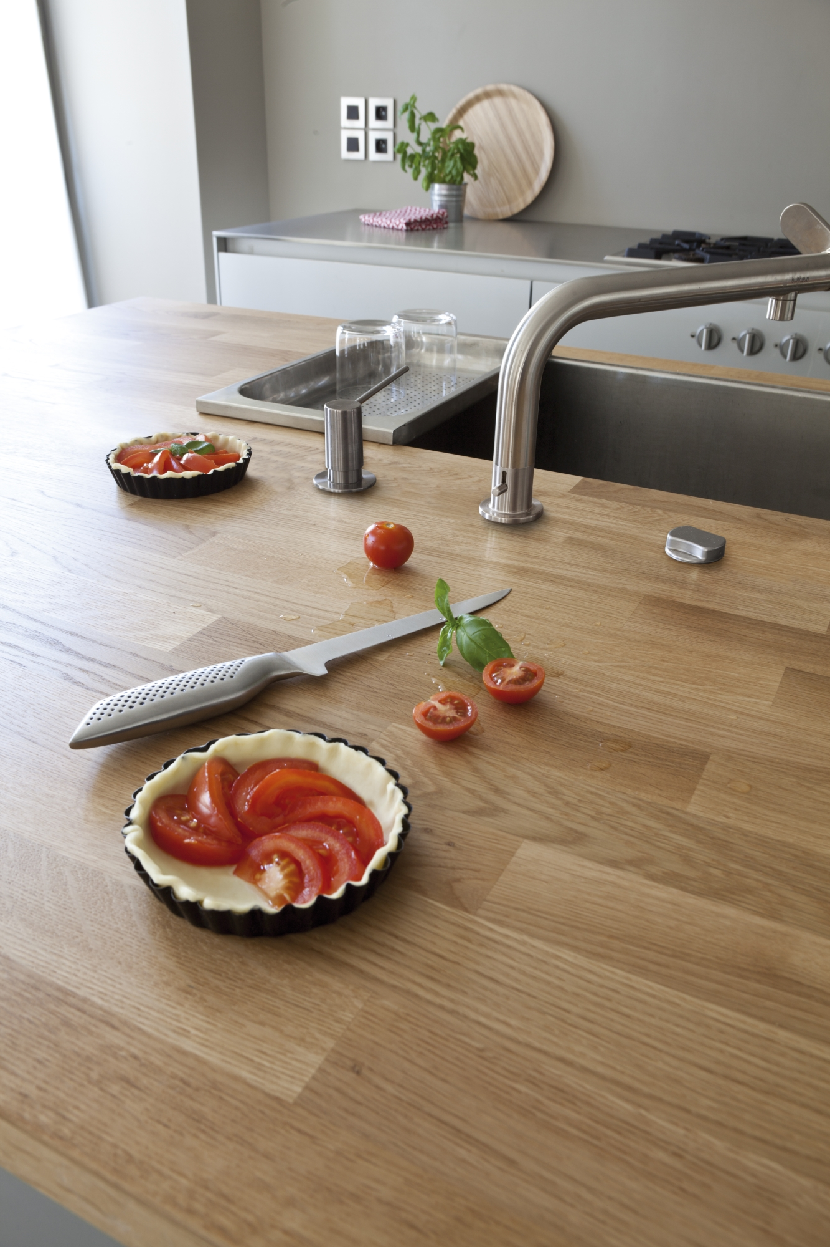

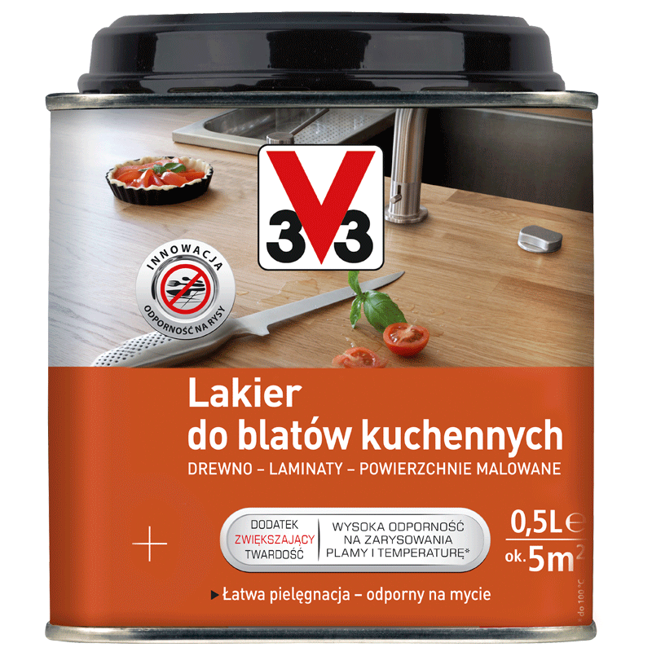
V33 Лак за кухненски плот
Предназначение
За защита на кухненски плотове и плотове. Подходящ за масивна дървесина, ламинирани, лакирани или предварително боядисани повърхности.
Информация
• Висока устойчивост на топлина (100°C), петна и мазнини. • Изключително устойчив на надраскване благодарение на допълнителна съставка (добавката увеличава твърдостта на лака с 20%). • Химическа инертност: одобрен за временен контакт с храна*. • Перфектно прилепва към масивна дървесина, ламинирани и боядисани повърхности. • Лесен за нанасяне – създава гладко покритие. • Лесен за поддръжка – устойчив на често миене. * Отговаря на ENV 1186, части 1, 2 и 3, време за контакт с храна до 2 часа за киселинни, мастни и алкохолни продукти.
ПОДГОТОВКА НА ОСНОВАТА
Подготовката на основата е необходима стъпка. Голо дърво: шлайфайте повърхността с финозърнеста шкурка (240) и отстранете праха. Повърхности, покрити с лак, боя или ламинат: обезмаслете, изплакнете и оставете да изсъхнат. Шлайфайте повърхността с финозърнеста шкурка (240) и отстранете праха.

Slide 2

Нанасяне
Смесване на лака с добавката .Допълнителният компонент трябва да се смеси с лака преди боядисване.
Добавете съдържанието на сашето, поставено под капака на кутията, към лака.
Разбъркайте за около 2 минути, за да се изравни консистенцията, след което оставете за 5 минути. Допълнителният втвърдяващ компонент губи свойствата си след 10 дни смесване. Свойствата на лака остават непроменени. Нанасяйте продукта при температура 12°-25°C, като избягвате нанасяне при течение. 1. Нанесете обилно първия слой с четка или валяк по посока на дървесните влакна. Оставете да изсъхне за 4 часа. Шлайфайте повърхността с шкурка 240, почистете с прахосмукачка и след това нанесете втория слой по същия начин. Оставете да изсъхне за 24 часа.
СЪВЕТИ И ПРЕПОРЪКИ
• Покритието ще постигне пълните си свойства и устойчивост 20 дни след нанасяне на лака. Дотогава избягвайте повреждане на повърхността (удари, петна). • Ако повърхността съдържа силиконови фуги, те трябва да се отстранят преди нанасяне на лака и след това да се нанесат отново.
ТЕХНИЧЕСКИ ПАРАМЕТРИ
Завършек: | сатен
Опаковка: | 0,5L
Съхнене: | 4 часа между слоевете; общо 24 часа
Покривност: | 1L = 10m² (1 слой)
Почистване: | вода
Нанасяне: | Четка, валяк
Цветове
Безчветен сатен
V33 Polska Sp. z o.o. ul Przemysłowa 18, 62-069 Zakrzewo
adres e-mail: v33pl@v33.com tel. 061 8945100

